Slide 1
Diagrama de Classes
Thomas Schelesky Mehret

Slide 2
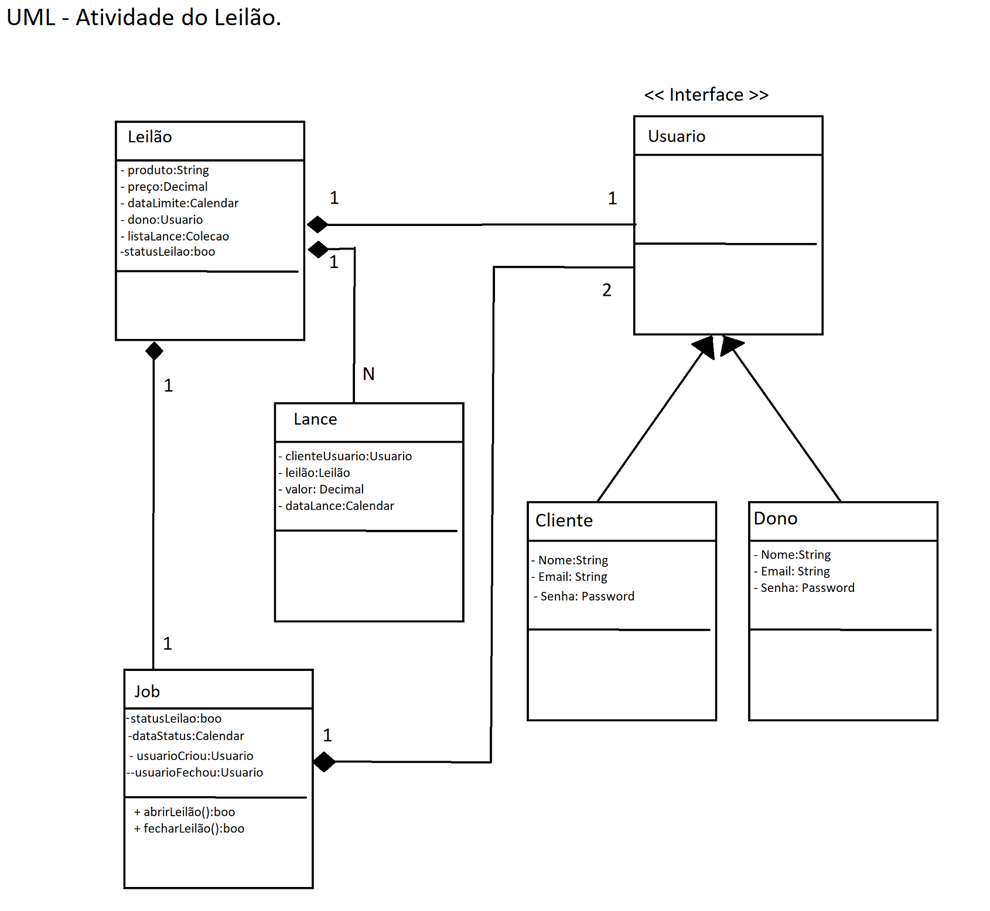
O que é um diagrama de classes:
Diagrama de classes é uma representação utilizada na área da programação para descrever a estrutura de um sistema, apresentando suas classes, atributos, operações e as relações entre os objetos.

Slide 3
Importância do diagrama para o sistema integrado de gestão
Este tipo de representação é muito útil no desenvolvimento de sistemas e de softwares de computação, pois define as classes que o sistema deve ter e serve de base para a construção de outros diagramas que definem o tipo de comunicação, sequência e estados dos sistemas.
O diagrama de classes é a parte central da UML (Unified Modelling Language - Linguagem de Modelagem Unificada). Ele representa as principais finalidades dela, tendo a função de separar os elementos de design da codificação do sistema.

Slide 4
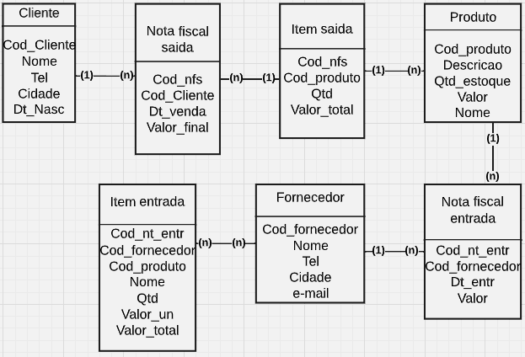
Exemplo de Diagrama de Classes
Developed in: https://lucidchart.com

